Slide 1
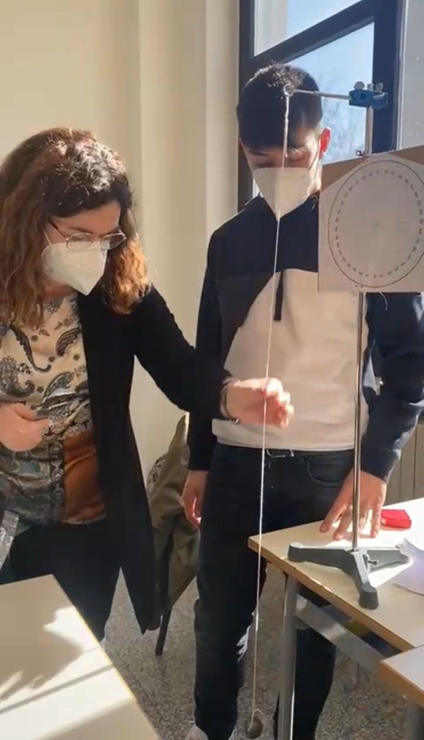
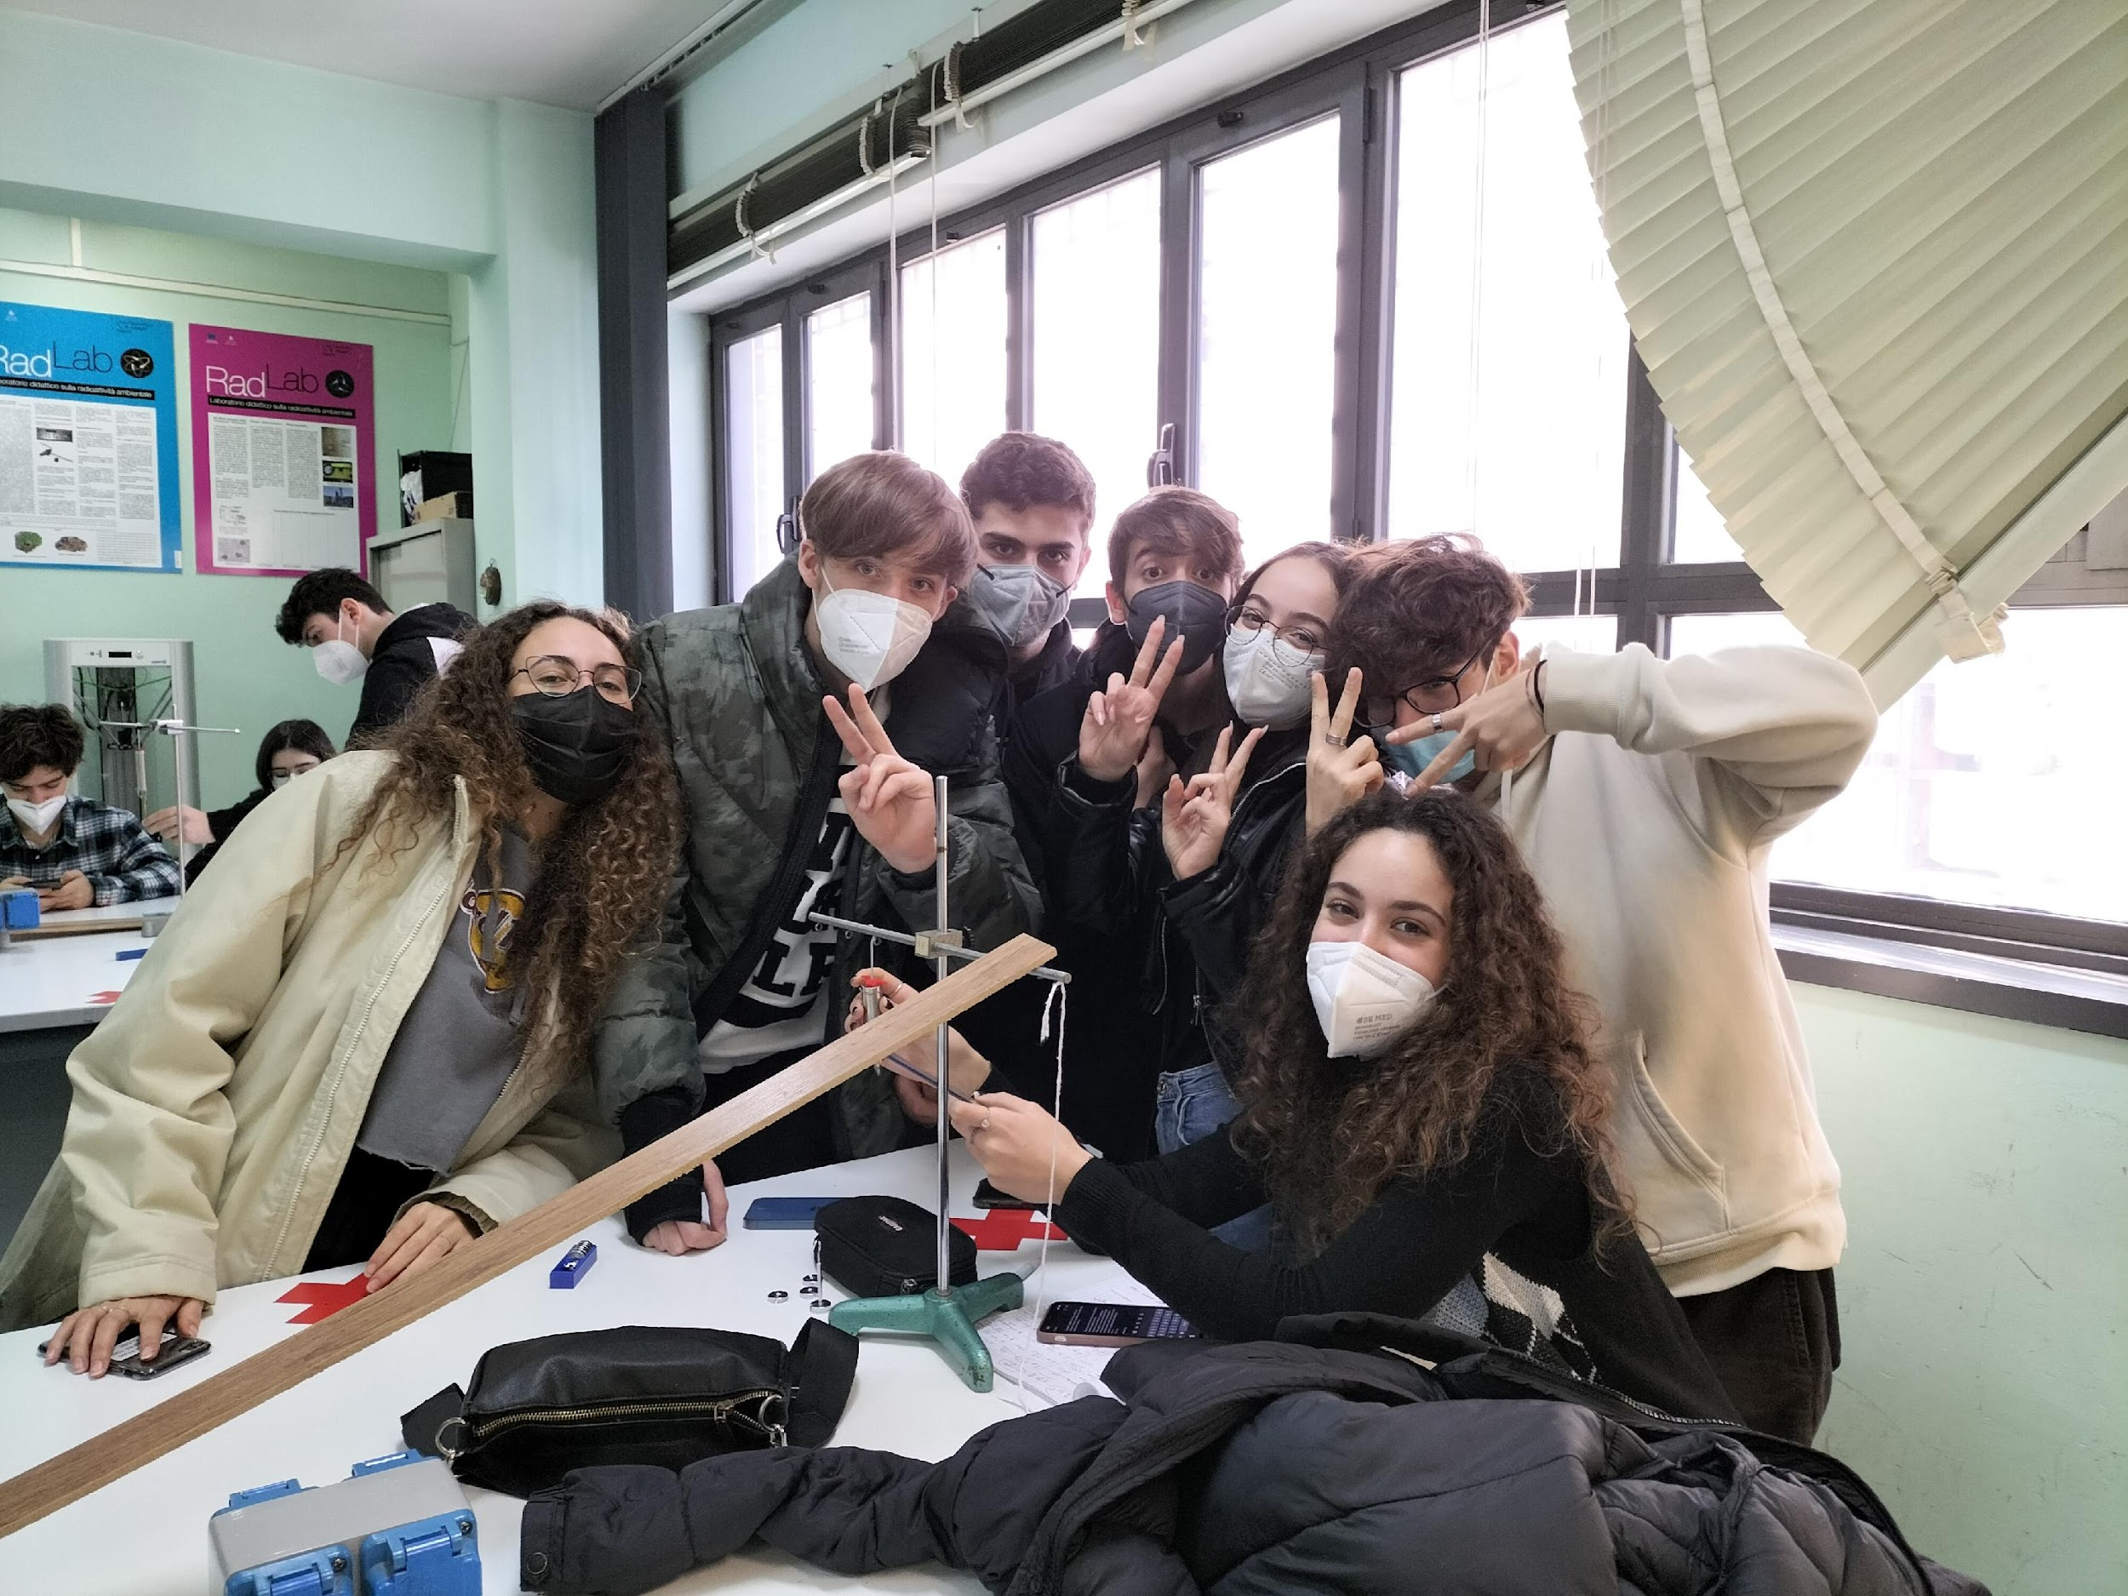
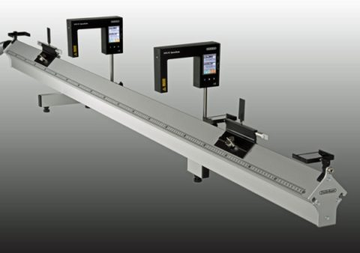
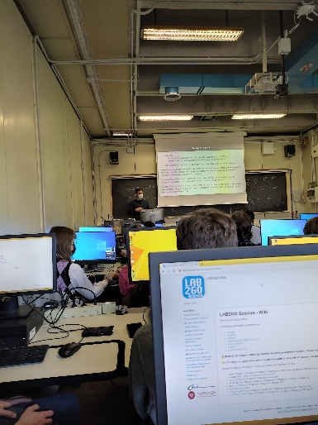
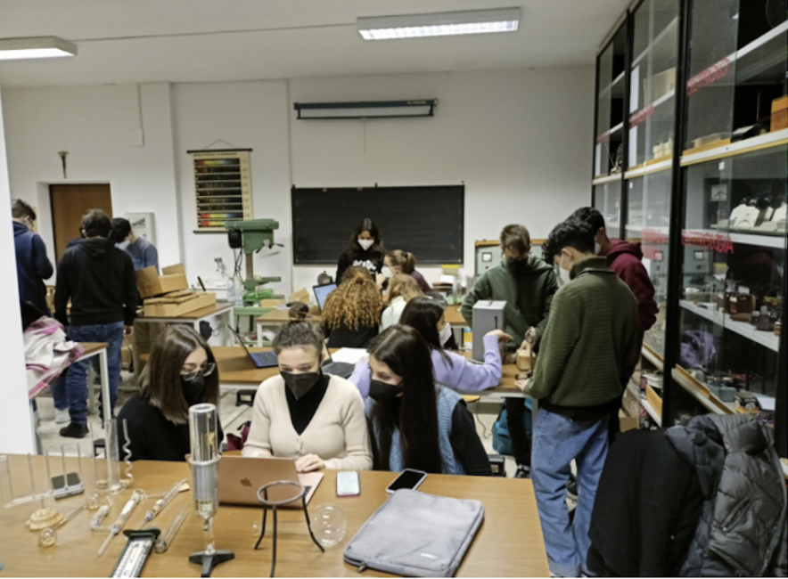
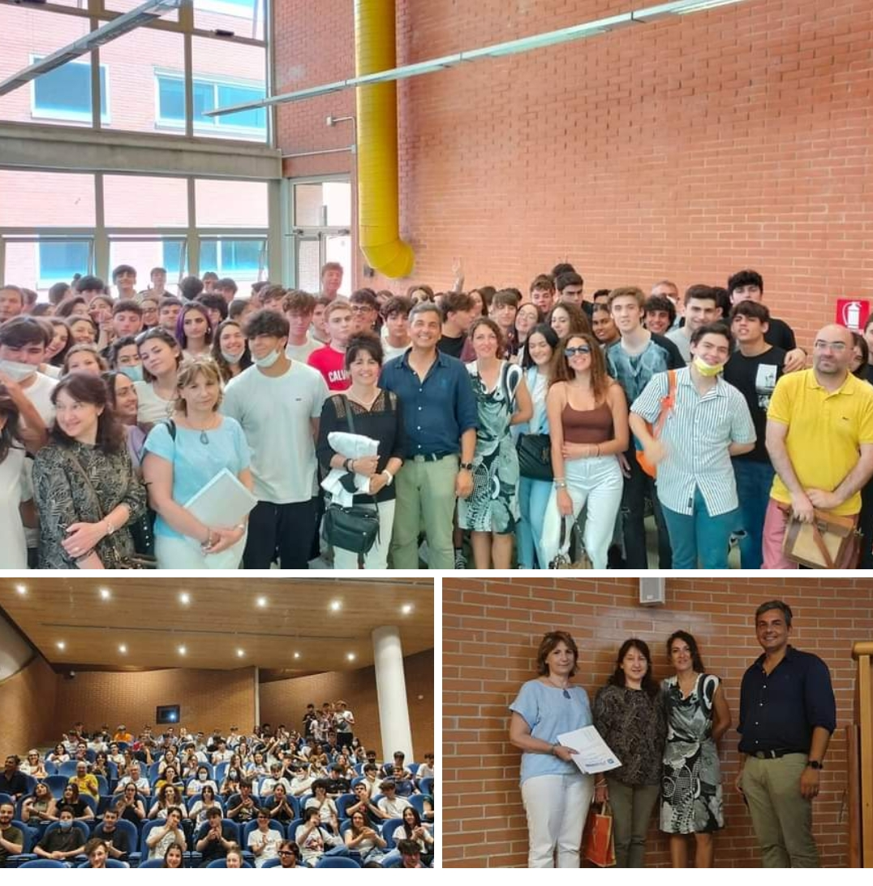
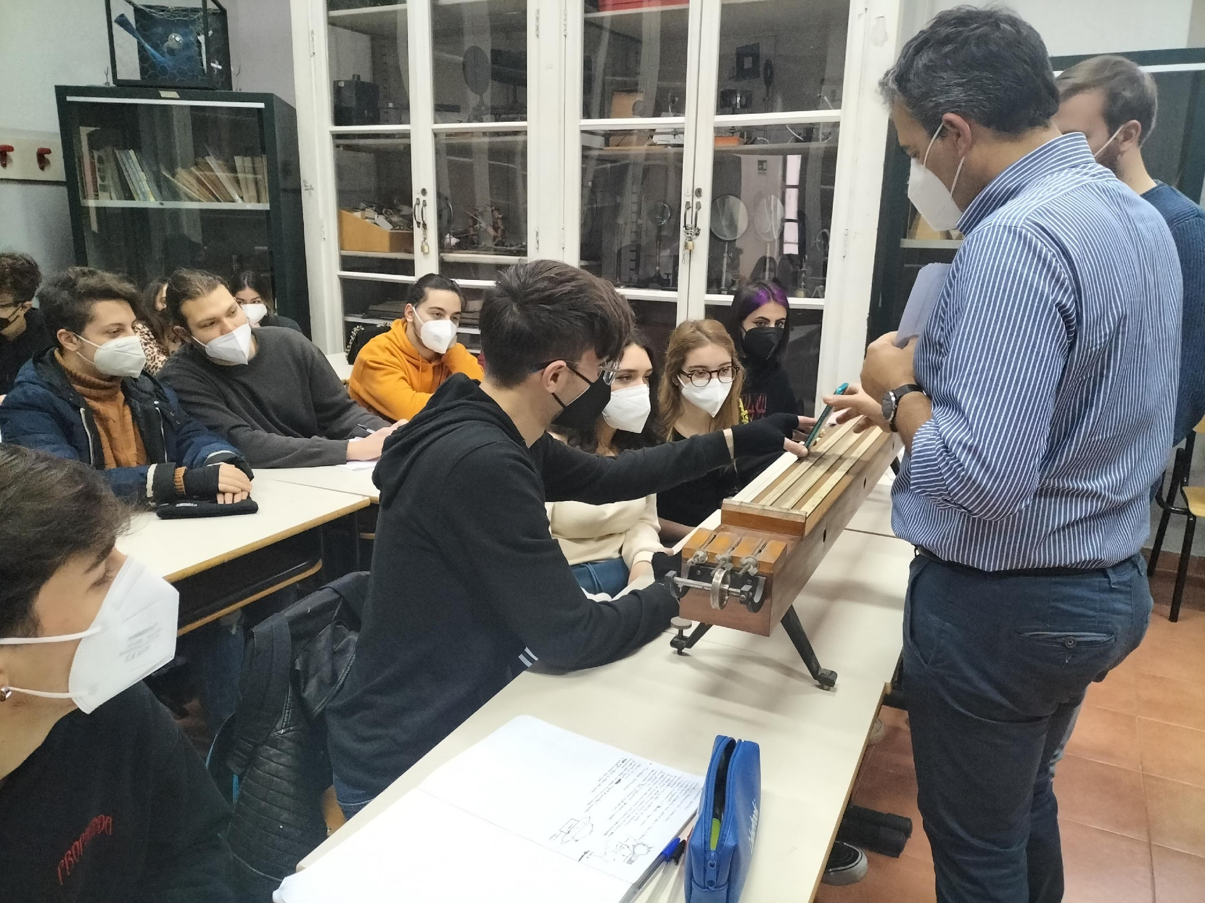
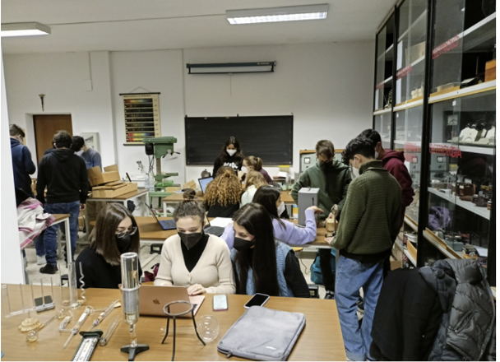
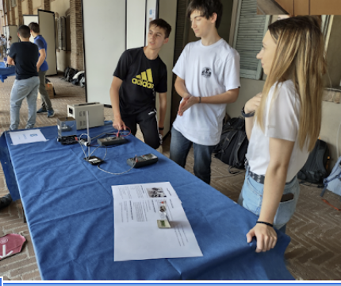
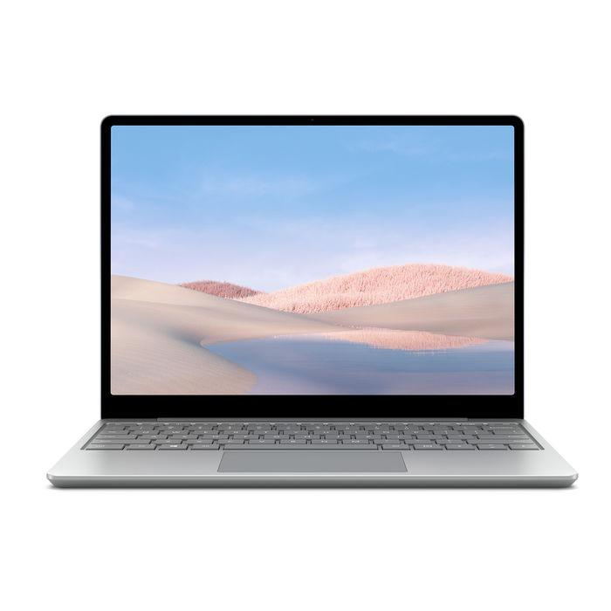
Lab2go: Un progetto per la rivalutazione dei laboratori delle scuole secondarie in Italia
https://web.infn.it/lab2go/ GE 2023

Slide 2
Sede | Responsabili
Bari | Leonardo Di Venere
Cagliari | Marcello Lissia
Cosenza e Unical | Pierfrancesco Riccardi
Ferrara | Gianluigi Cibinetto
Firenze | Marco Rocchini
Genova | Marco Battaglieri
LNGS | Chiara Vignoli
LNS | Simone Biagi
Milano St. | Davide D’Angelo

Slide 3
Sede | Responsabili
Napoli (+Potenza UniBAS) | Beatrice Panico (+ M.Ragosta)
Padova | Paolo Lotti
Pavia | Athina Kourkoumeli-Charalampidi
Perugia | Maura Graziani
Roma 1 INFN-Sapienza | Giulia De Bonis Stefano Sarti
Roma Tor Vergata | Vincenzo Caracciolo
Torino | Francesco Pennazio
Trento | Francesco Nozzoli
Trieste | Michele Pinamonti

Slide 4
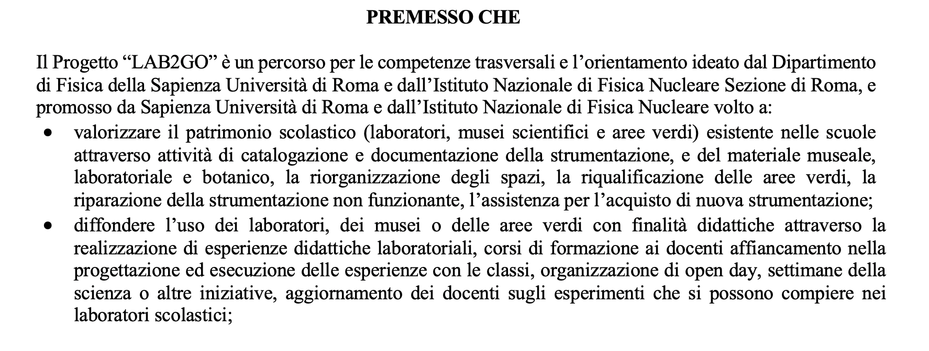
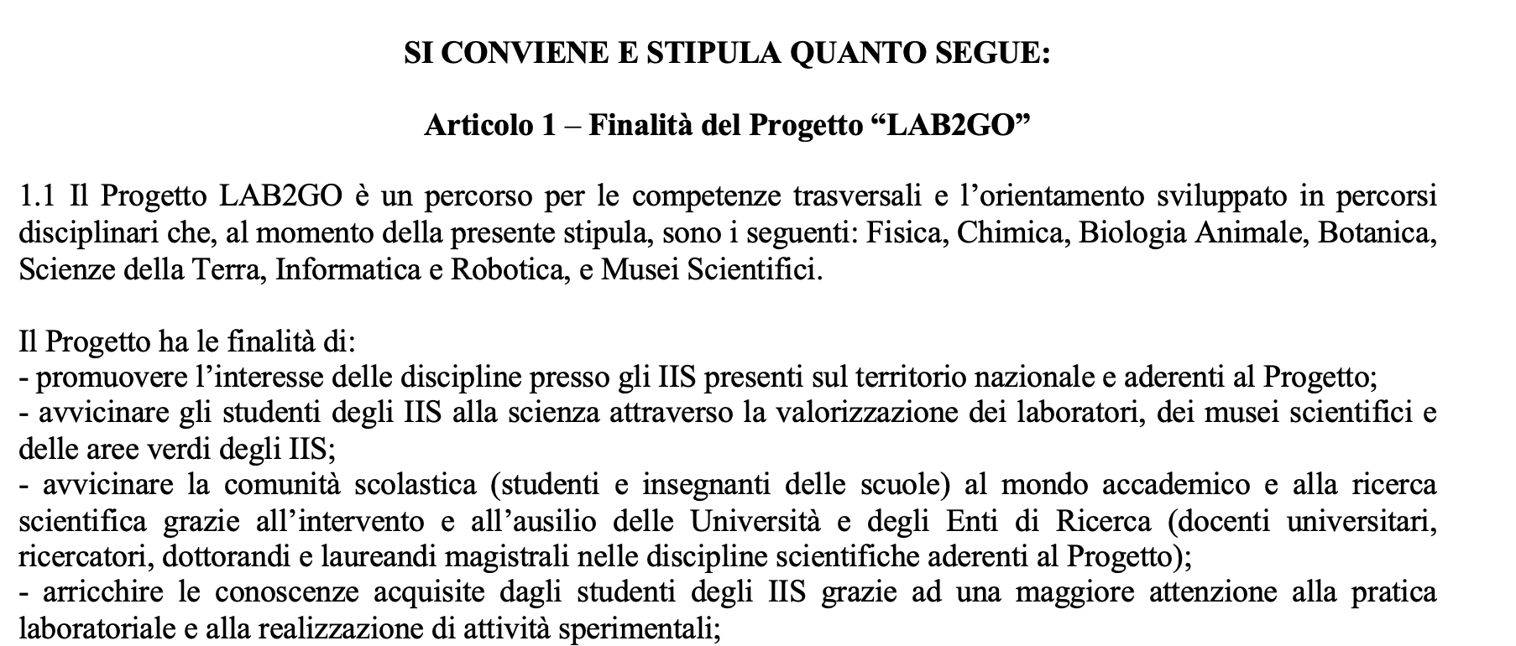

Slide 5
Documenti utili
Tutors: Tutors ( tutor: colleghi e colleghe coinvolti)
Scuole: assegnate
Sono 91 in tutta Italia. Foglio 2 del file
Lo metteremo sul sito, ma abbiamo anche fatto la Mappa di quest’ anno)
13 Contratti di collaborazione avuti dalla CC3m (25 ore e 500 euro), divisi fra le sedi, come nel file: ContrattiINFN
A queste se ne aggiungono altre, date da diverse sedi (supporto Direttori, Università) o anche dalle scuole stesse

Slide 6
Milestones (nel data base)
A settembre/ottobre: incontro referenti di tutte le sedi, al fine di condividere esperienze, idee e la programmazione di base. Selezione scuole e assegnazione materia, tutor e dei borsisti. La materia resta una opzione solo per RM1, dove al momento oltre a Fisica offriamo anche altre materie (che sono supportate da Sapienza); FATTO
Entro 15-10-2022 Evento iniziale (con tutte le scuole) e primo incontro tutor-docenti (se in presenza) ); FATTO
Entro 15-11-2022 Programmazione delle attivita nelle scuole scuole, con dettaglio sulla tipologia di lavoro da svolgere. Creazione account WIKI agli studenti. ); FATTO
Entro 01-12-2023 Lavoro nelle scuole, con produzione di materiale che deve essere di volta in volta inserito nelle wiki . In corso
Entro 28-05-2023 (o primi di giugno) Evento finale (tutte le scuole insieme o anche su base regionale)
Entro 16-06-2023 Corsi di formazione con i docenti. In periodi diversi a seconda della richiesta delle scuole
Entro 16-06-2023 Lavoro di sistemazione della documentazione acquisita, controllo quality pagine WIKI. Tipicamente svolto da core members e dai borsisti (abbiamo anche la possibilita di arruolamento volontari esterni). In corso

Slide 7
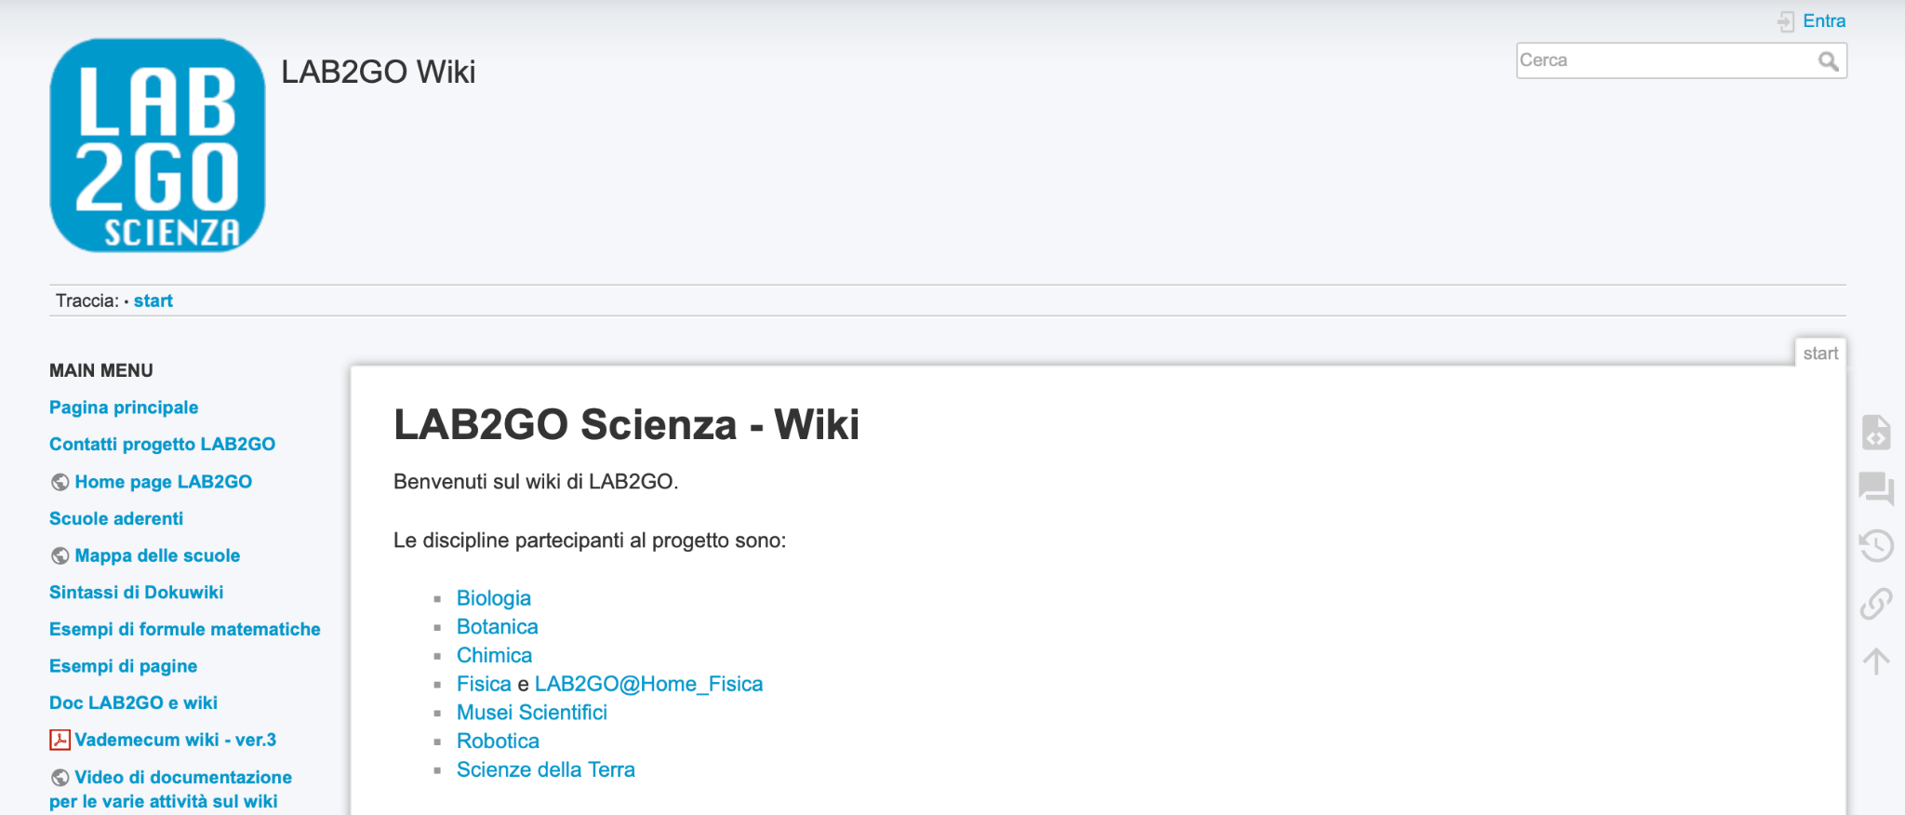
La documentazione WIKI
Resp. coordinamento contenuti
Giulia De Bonis (INFN Roma)
Resp. HW/SW
Francesco Safai Tehrani (INFN Roma)
Collaboratori (interni e esterni) all’attività di revisione
Attività
Manutenzione hw/sw; aggiornamento e sviluppo plug-in; gestione account; gestione backup
Pianificazioni azioni: struttura wiki, filosofia di lavoro, revisione contenuti e QC
Formazione su wiki per tutor, collaboratori, borsisti, docenti (incontri, seminari, help-desk, documentazione e linee guida)
Coordinamento collaboratori
Work in Progress
Revisione/semplificazione sistema QC
Revisione contenuti wiki
Info/contatti: wiki.lab2go@gmail.com
Novità 2022-2023
Namespace “Scuola”
Pagina con elenco delle pubblicazioni scientifiche su Lab2Go, e delle partecipazioni a conferenze ed eventi scientifici

Slide 8
WIKI
In principio fu Google Sites: poco flessibile
• organizzazione delle pagine “flat”, nessuna gerarchia esplicita, tutte le pagine esistono
allo stesso livello
• no versioning, no privilegi (no gruppi di utenti, tutti hanno accesso a tutto in scrittura),
no backup, nessun controllo sull’infrastruttura sottostante (hosted da Google via Sapienza)
Già dal secondo anno: wiki engine “vera”- Dokuwiki (gratuito, open source, GPLv2,
esiste dal 2004, …)
Semplice da installare/configurare:
server HTTP (Apache) + applicazione PHP relativamente leggera
• Il wiki di LAB2GO vive su una VM all’interno di una farm ad alta disponibilità (HA)
che si trova presso la sala macchine del Tier2 di Roma gestita da A. De Salvo di INFN Roma
• Possibilità di crescita limitata esclusivamente dall’hardware disponibile
(e siamo ben lontani dai limiti…)
• La VM gira CentOS6
(pianificato l’upgrade a CC7 o CC8 nel prossimo futuro) con 2GB di RAM
ed 80GB di spazio virtuale, espandibili secondo necessità.

Slide 9
WIKI
• Al momento gestiamo circa 10^3 utenti (valore tipico per ogni Anno Scolastico)
con circa
0.5*10^4 pagine in crescita costante, ordinate tra le varie discipline partecipanti
• Fisica in testa con circa 1.2 kpagine
Dokuwiki
• Pagine redatte in un semplice linguaggio di rendering del testo
(grassetto, italico, paragrafi, link interni ed esterni, …)
• molto semplice da imparare ma è disponibile anche un editor WYSIWYG
per chi preferisce l’approccio Word-like (più di uno, in realtà: è un plugin…)
• Versioning pagine: è possibile recuperare vecchie versioni della pagina,
paragonare modifiche tra pagine, sapere chi le ha fatte, riprendere pagine cancellate
(per errore e no), …
• ACL (access control list) per gruppi di utenti (user, studenti, editor,…) con differenti privilegi
(lettura, scrittura, cancellazione, …) con granularità fino al livello della singola pagina
• Organizzazione gerarchica dei contenuti tramite namespace (NS).
Ogni NS è una entità logica che può contenere altri NS ed un numero arbitrario di pagine
• Le pagine sono identificate univocamente tramite i NS che le contengono:
ad esempio, la pagina dell’Amperometro è (come wikiname) :fisica:strumenti:amperometro

Slide 10
WIKI
• Le ACL si possono applicare a una singola pagina oppure ad un NS.
Ad esempio, i NS visibili a tutti (senza account) hanno una ACL @ALL:1
• 1 indica accesso in sola lettura, @ALL è il metagruppo che contiene chiunque acceda
al wiki senza un account.
• Per nascondere il contenuto di un NS o una pagina basta assegnare l’ACL @ALL:0
• Ad ogni NS è anche associato un media space per contenere i media file delle pagine
nel NS.
I media space hanno gli stessi privilegi dei NS con lo stesso wikiname
• Backup molto semplice: sistema file-based senza database backend.
Tutte le pagine sono file di testo organizzati in un albero di directory che replica la struttura
gerarchica dei NS.
• Per LAB2GO l’intero wiki (applicazione e contenuti) è contenuto in un singolo albero di
directory sul server. Configurazioni più complesse sono possibili (p.e. pool di server…)
• Estensibile tramite architettura di plugin che permettono di aggiungere/implementare
funzionalità mancanti o specifiche della nostra attività (ad esempio, QC alla prossima slide)

Slide 11
WIKI
• Organizzazione dei contenuti:
• Ogni disciplina partecipante ha un root NS (ad esempio: :fisica, :chimica, …)
• La struttura interna di ogni root NS è decisa da chi coordina la disciplina
(che tipicamente ha un accesso con privilegi adeguati)
• Per fisica: strumenti, esperienze, esperimentiacasa, schededidattiche
• Per chimica: strumenti, esperienze, sostanze
• Ogni scuola ha una pagina dedicata che può personalizzare liberamente all’interno
del NS scuole
• Ogni gruppo di studenti partecipa ad una specifica disciplina ed ha privilegi di scrittura
sulla pagina della propria scuola e nel NS della disciplina
• I coordinatori/tutor delle varie discipline sono parte del gruppo degli editor con privilegi di
accesso in scrittura su (quasi) tutto il wiki
• Alcuni potenziali problemi di (C) e di qualità dei contenuti delle pagine hanno richiesto
profonde modifiche all’organizzazione dei contenuti:
• I contenuti prodotti dagli studenti partecipanti sono nascosti in NS accessibili solo
a chi ha un account sul wiki (NS *_draft)

Slide 12
WIKI
• I contenuti sono controllati da vari punti di vista ( (C) testo/immagini, qualità del linguaggio, correttezza scientifica, …) dagli editor che poi si occupano di pubblicarli
• In realtà, la cosa è un po’ più complessa:
• Dokuwiki può essere esteso e modificato tramite plugin
(ce ne sono un largo numero liberamente disponibili) ma…
• … LAB2GO ha necessità specifiche che non sempre risuonano con il concetto di wiki,
come nel caso della procedura di review e pubblicazione dei contenuti
• Ad esempio :
• Necessità di nascondere i contenuti già pubblicati in attesa di review ha richiesto lo
sviluppo di tool per la migrazione di massa del contenuto di un NS
• Il processo di review e pubblicazione richiede numerosi passi che non sono immediatamente compatibili con la struttura classica di un wiki
• Sistema esterno al wiki (strettamente accoppiato) che supporta e gestisce questo
processo in maniera flessibile in funzione della disciplina

Slide 13
WIKI
• Migrazione dei media file da NS nascosti al pubblico a NS pubblicamente accessibili
dopo averne verificato il ©
• Alcune di queste necessità sono soddisfatte dallo sviluppo di nuovi plugin
(o occasionalmente la modifica/estensione di plugin esistenti)…
• … per quelle più articolate è necessario lo sviluppo di strumenti di alto livello che integrino
ed estendano Dokuwiki per le necessità specifiche di LAB2GO e della sua comunità
• Dokuwiki è molto flessibile ma non facilissimo da modificare.
Modifiche profonde (ad esempio: notifica della creazione di nuove pagine per il QC)
sono delicate
• Inoltre queste estensioni devono essere aggiornate/verificate/“portate” ad ogni nuova
release (più o meno ogni due anni)

Slide 14
Lab2go @ INFN Bari
Primo anno di attività a Bari
Personale INFN coinvolto:
Responsabile locale: Leonardo Di Venere
Ricercatori coinvolti: 6
Scuole interessate al progetto: 3
Liceo Scientifico e Artistico Galileo Galilei – Bitonto (BA)
Liceo Federico II di Svevia – Altamura (BA)
Liceo Scientifico Salvemini – Bari
Stima degli studenti partecipanti : 15-20 studenti per scuola
Attività previste (da svolgere tra febbraio e aprile 2023):
Esperienze di Fisica I e II utilizzando strumentazione presente nei laboratori della scuola (rotaia cuscino d’aria, kit ottica geometrica, bobine di Helmoltz), in alcuni casi da riparare
Attività con Arduino

Slide 15
Lab2go Cagliari
Responsabile locale: Marcello Lissia
Personale INFN partecipante 3:
Andrea Contu, Marcello Lissia e Francesco Murgia
Scuole coinvolte 4:
un liceo classico (Dettori) e tre licei scientifici (Euclide, Michelangelo e Pacinotti)
Studenti partecipanti: 40-50
(stimati, perchè per ora abbiamo iniziato solo in due licei dove ci sono
complessivamente 30 studenti).
Prevediamo 4 incontri per ciascuna scuola per un totale di 16 incontri ed
una visita alla museo della fisica dell’Università.
Attività svolta sino ad ora: 4 incontri, due al Dettori e due al Michelangelo.
Per ora sono state fatte delle esperienze sulle oscillazioni e
relative analisi dei risultati. Inoltre sono stati costruiti, in collaborazione con l’officina del dipartimento,
dei pendoli e dovremmo anche sistemare alcune apparecchiature didattiche.

Slide 17
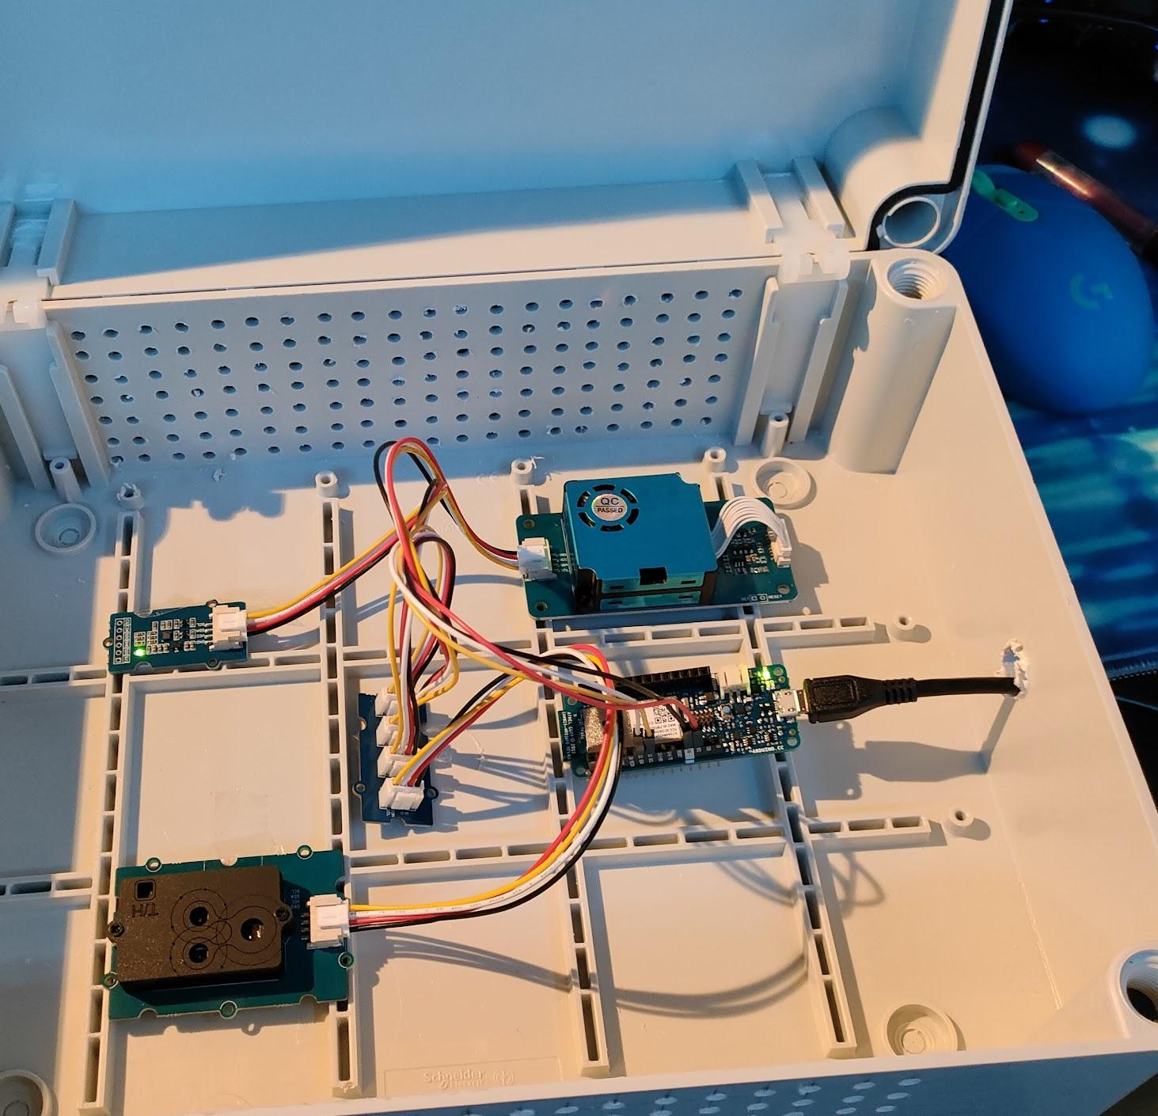
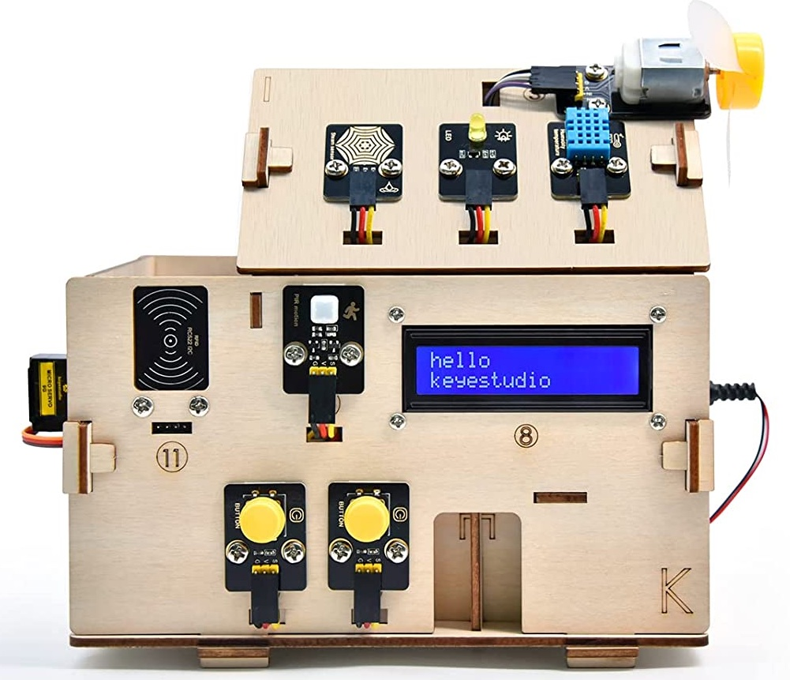
Lab2go Ferrara
Il gruppo è formato da 6 persone + 1 borsista (selezione in corso)
Scuole coinvolte (anno scolastico 2022/23)
Ferrara
Liceo Ariosto di Ferrara
20 studenti – 5 incontri + evento finale
🡪 Arduino per monitoraggio ambientale
🡪 campagna di misure con la centralina di monitoraggio sviluppata l'anno scorso
Liceo Levi di Badia Polesine
16 studenti – 5 incontri + evento finale
🡪 il progetto prevede la programmazione di un kit di domotica basato su Arduino con sviluppo di relativa App
Responsabile Locale
G. Cibinetto
Quest'anno le attività si svolgeranno unicamente in presenza presso i locali della Sezione di Ferrara

Slide 18
Lab2go
INFN - Sezione di Firenze
Responsabile: Marco Rocchini (ricercatore INFN Firenze)
Altro personale coinvolto: Marco Ottanelli (tecnico INFN Firenze), Giampaolo Tobia (tecnico INFN Firenze)
Primo anno dell’attività in Toscana
Due richieste per attivazione del Progetto, una scuola accettata:
Liceo Scientifico Leonardo Da Vinci (Firenze)
9 studenti coinvolti, in aggiunta ad un’insegnante e ad un tecnico di laboratorio della scuola
Attività principali:
Riparazione di strumenti — Tubo a fascio filiforme con bobine di Helmholtz, rotaia a cuscino d’aria, mulinello di Joule, kit per misure con resistenze elettriche
Ottimizzazione degli strumenti e loro calibrazione da parte degli studenti
Realizzazione di schede didattiche
Creazione di un database da aggiungere alla pagina Wiki di Lab2Go

Slide 20
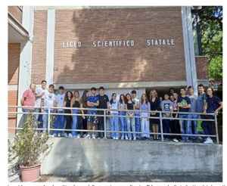
LNGS RL: Chiara Vignoli
Il Progetto Lab2Go è approdato ai LNGS «in corsa» nel 2021-2022 con la partecipazione del Liceo Scientifico A. Einstein di Teramo: 20 studenti e 2 docenti.
Attività estremamente proficua, consentendo agli studenti la fruizione del laboratorio didattico, peraltro molto fornito e con strumentazione interessante, ma sottoutilizzato: mancanza di catalogazione, manuali d’uso degli strumenti e schede didattiche.
Nell’anno scolastico 2022-2023 i LNGS hanno sigla Lab2Go.
Sono presenti 2 scuole della Regione (provincia di Teramo) e una fuori Regione (regione Marche):
Liceo Einstein di Teramo (≈ 12 studenti)
Liceo M. Curie di Giulianova TE (≈ 10 studenti)
Liceo Temistocle Calzecchi Onesti di Fermo
(≈ 12 studenti)
I partecipanti LNGS al progetto sono:
2 ricercatori
2 tecnologi
1 CTER
E’ in uscita il bando per una borsa di collaborazione per 50 ore
(25 finanziate da Lab2Go e 25 da Direttore LNGS).
Si prevede sia attività con strumentazione presente nei Laboratori didattici che con l’uso dei kit Arduino acquistati sui fondi Lab2Go.

Slide 21
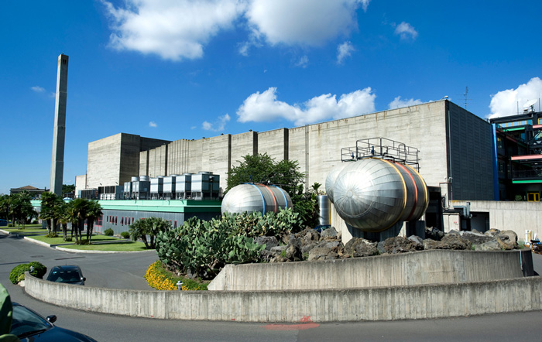
Lab2Go @LNS
Primo anno in Lab2Go. Creazione sigla e «rodaggio» del nuovo gruppo. Una sola scuola coinvolta per questo A.S.
Resp. loc.: Simone Biagi
Ricercatori coinvolti: 3
1 liceo scientifico di Alcamo (TP), circa 15 studenti
Gli LNS sono una meta piuttosto gettonata per le visite scolastiche. Durante la settimana scientifica, organizzata tipicamente nel marzo, visitano i laboratori circa 3000 studenti (con l’esclusione della pausa COVID).
Per il prossimo anno scolastico, stiamo cercando di coinvolgere scuole catanesi, facendo pubblicità al progetto Lab2Go

Slide 22
Lab2go @Milano
Sigla presente in Statale, ma non in Bicocca.
Resp. loc: Davide D’Angelo (UNIMI)
Altri tutors: Paolo Gandini, Yunsheng Dong (INFN)
Borsisti: NO
Scuole coinvolte 2 a Milano città:
(continua) Liceo Scientifico Donatelli-Pascal (2 sedi -> 2 lab)
Studenti: 10+ (in fase di reclutamento)
Docenti: 2 (3?)
(new) Liceo Scientifico Bottoni
Studenti: 22
Docenti: 7
Richiesta manutenzione pompa da vuoto, Van der Graaf, Whimshurst
Interesse a costruire motore elettrico / dinamo
Entrambe le scuole vogliono iniziare a Febbraio dopo il termine degli scrutini
Altre 4 richieste in Lombardia (nord): rifiutate
Paderno Dugnano, Como (provato a coinvolgere Bicocca senzasuccesso)
Desenzano (passata a Pavia per gr. coll. Bergamo senza successo)
Bormio

Slide 23
Lab2go @ Infn NA
Responsabile: Beatrice Panico
Colleghi coinvolti: 5
1 incontro svolto
2 incontri programmati
1 Strumento riparato
~ 60 studenti
3 Scuole
LICEO SCIENTIFICO STATALE «L. B. ALBERTI»
LICEO SCIENTIFICO STATALE «V. CUOCO»
LICEO SCIENTIFICO STATALE «E. FERMI» (Gaeta)
Percorso museale
2 incontri svolti
1 incontro programmato
~ 50 studenti
In progress
~ 25 studenti

Slide 24
Lab2go Pavia
Responsabile locale: Athina Kourkoumeli-Charalampidi
Personale INFN partecipante 5
Scuole coinvolte 4
Studenti partecipanti: 68
In media 4 incontri per scuola
Incontri programmati con le scuole e attività iniziate.
Idea di registrare degli interventi didattici e metterli sulle WIKI
Segnaliamo:
Attività Arduino (2 esperienze)
Riparazione di alcuni strumenti, fra cui un frigorifero per studiare termodinamica
comprando dei componenti che mancano.

Slide 25
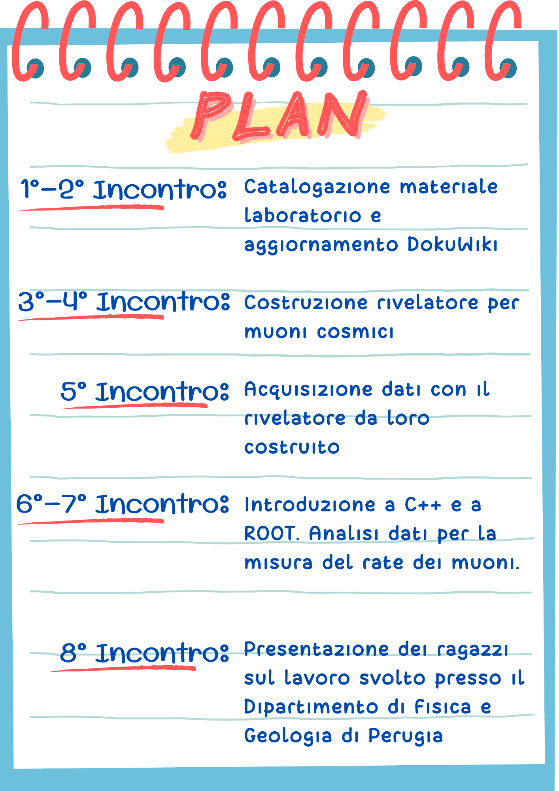
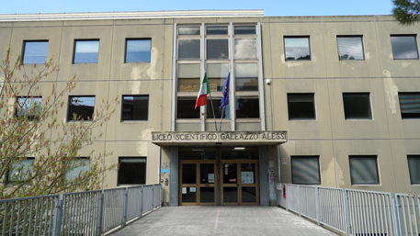
@Perugia
Resp Locale:
Graziani Maura (INFN Perugia)
Docente di riferimento:
Veronica Palli
Coinvolti 11 ragazzi del Liceo Scientifico Statale Alessi
Inizio previsto attività:
15 Febbraio
Totale incontri previsti:
8 incontri da 3-4 ore

Slide 26
LICEO SCIENTIFICO P. P. PASOLINI – POTENZA
Tutor INFN: Marinella Ragosta – Prof. di Fisica della Facoltà di Ingegneria dell’Università della Basilicata, Associata sez. di Napoli per LAB2GO resp. dott.ssa Beatrice Panico.
Tutor interno alla scuola – Prof.ssa Delia De Rosa
Anno Scolastico 2022-23 – 12 Studenti della classe 3 C
CALENDARIO
11 Gennaio – Seminario iniziale di presentazione
24 Gennaio
8 Febbraio
1 Marzo
17 Marzo – Attività conclusiva di documentazione
Partecipazione all’evento finale insieme alle altre scuole
Attività in laboratorio

Slide 27
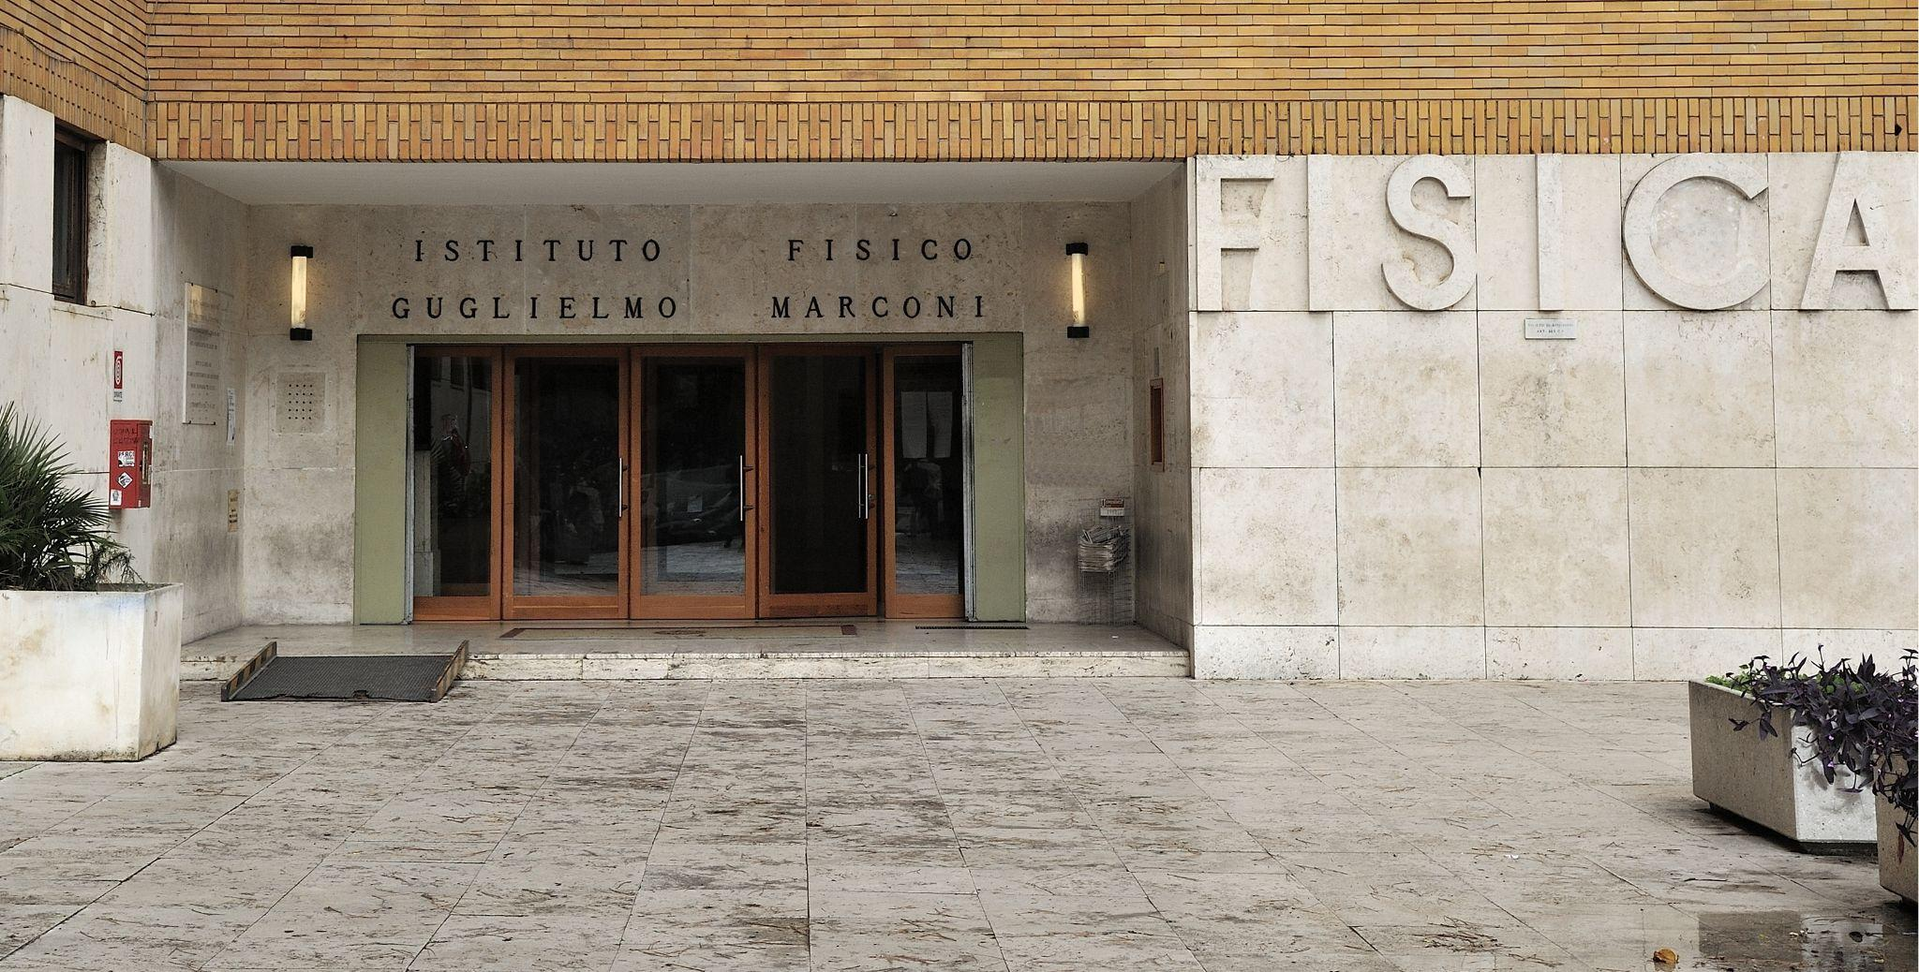
Piano di lavoro A.S. 2022-2023
Ottobre → completamento assegnazioni scuola-tutor, comunicazioni alle scuole; i tutor avviano il contatto con le scuole, le scuole iniziano la selezione degli studenti.
01/12/2022 → Evento Iniziale @AulaAmaldi (Dipartimento di Fisica, Sapienza) https://agenda.infn.it/event/33326/ [evento ibrido, ~100 partecipanti in presenza, ~100 su zoom; presentazione del progetto + dimostrazioni didattiche con smartphone e Arduino]
Dicembre/Gennaio → completamento procedure di selezione collaboratori (“borsisti”) [bandi Sapienza e INFN], assegnazione borsista-scuola
Gennaio-Maggio → attività nelle scuole
Maggio → lavoro di preparazione evento finale
Giugno → Evento Finale @AulaMagna Sapienza (discipline “unificate”); presentazioni & exhibit
Attività nelle scuole
Catalogazione strumentazione, collaudo, progettazione e svolgimento di esperienze di laboratorio, percorsi a tema
Arduino → competenze trasversali di programmazione
Sinergie con altre discipline (Musei Scientifici)
@Roma
Resp. Locale:
Giulia De Bonis (INFN Roma)
Stefano Sarti (Sapienza)
Scuole partecipanti: 21 (15 Comune di Roma, 2 prov. RM, 1 Rieti, 1 prov. LT, 2 prov. VT) [Licei classici, scientifici, sc. umane, sc. applicate]
→ ~250 studenti coinvolti
Coinvolgimento INFN
(dipendenti e associati):
19 tutor
1 borsista (50 h) [+ 5 borsisti sapienza]
resp. Nazionale progetto; resp. Nazionale HW/SW; resp. Nazionale contenuti Wiki + personale TA per segreteria, web, missioni + LABE per riparazione strumenti
4 altri collaboratori (corsi, lezioni, seminari, wiki)

Slide 28
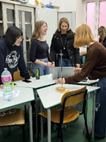
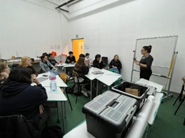
Impatto (a.s. 2022/23):
•50 Studenti (4 scuole)
•4 Docenti
Incontro Inaugurale
•6 Dicembre 2022 giornata inaugurale presso il Dipartimento di Fisica con il contributo del prof. C. Goletti, della prof.ssa A. Sgarlata, del dott. G. Casini ed il supporto del PLS.
In programmazione (a.s. 2022/23):
•Diversi incontri nelle scuole e in dipartimento tutti entro la fine di Maggio 2023.
Incontri già programmati o già fatti:
•Ceccano (FR): 18/1, 7/2, 10/2, 24/2
•Frascati: 17/1, 7/2, 21/2, 23/2
•Frosinone: 13/1
•Altri in fase di definizione
Denominazione della Scuola | Città | Indirizzi di studio
Marco Tullio Cicerone | Frascati | CLASSICO / LINGUISTICO, SCIENZE UMANE / OPZIONE ECONOMICO SOCIALE
Liceo scientifico Bruno Touschek | Grottaferrata | SCIENTIFICO / OPZIONE SCIENZE APPLICATE
Liceo scientifico Francesco Severi Frosinone | Frosinone | SCIENTIFICO / OPZIONE SCIENZE APPLICATE
Liceo Scientifico e Linguistico Statale di Ceccano | Ceccano (FR) | SCIENTIFICO / OPZIONE SCIENZE APPLICATE
Personale coinvolto (as.: 2022-23):
Vincenzo Caracciolo (R.L.)

Slide 29
INFN Torino –
Lab2Go AS 2022-2023
•Responsabile locale: Francesco Pennazio
•7 colleghi coinvolti: Pietro Cortese, Francesca Cavanna, Veronica Ferrero, Giacomo Ortona, Francesco Pennazio, Luciano Ramello, Valentina Sola
•5 scuole coinvolte, licei delle scienze applicate e scientifici
•Studenti in PCTO coinvolti: 45 ± 1
•Attività: da scuole riscontrato interesse per Arduino e fisica moderna - organizzate due esperienze abbastanza complesse basate su Arduino (ultrasuoni e contatore geiger), articolate su 2 pomeriggi ciascuna
•Status: prima esperienza già svolta, correzione relazioni in corso
•Da scuole interesse nell'uso dei kit già in loro possesso, organizzazione di riparazione strumenti scolastici in fase di definizione

Slide 30
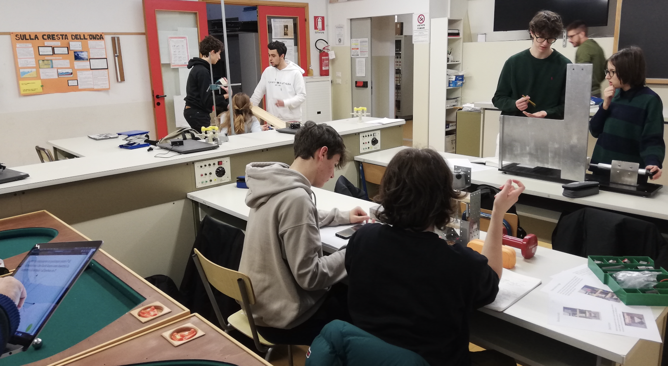
INFN Trieste
•Responsabile locale: Michele Pinamonti
2 tutors. 2 borsisti
primo anno
- 2 scuole (Liceo Leopardi Majorana di Pordenone, ISIS della Bassa Friulana di Cervignano del Friuli)
- 10 studenti per scuola (da classi liceo scientifico, classico e scienze applicate)
- tutor scolastici: 2 per scuola
- Cervignano:
* 6 incontri totali (da 2 ore o 2 ore e mezza), 2 già svolti
* ogni gruppo di 2 studenti ha 2 strumenti assegnati
(autocostruiti da studenti degli anni precedenti)
con i quali studiare 2 esperienze correlate
* riparazione e migliorie strumenti
* aggiunta di parte Arduino per ogni gruppo
* lezione di introduzione Arduino per studenti preparata dalla scuola
- Pordenone:
* 10 incontri da 2 ore
* interesse per esperienze di fisica con strumentazione presente in laboratorio
* recupero strumentazione storica (se funzionante, svolgimento esperimenti anche con questa strumentazione)

Slide 31
Considerazioni finali
Come osservato durante l’ ultima riunione , è tempo di partire con la ristrutturazione delle pagine WEB del sito.
La nostra idea prevede il coinvolgimento di un collega di Roma1, se opportunamente formato con corso WordPress (che sappiamo essere previsto dalla CNF), supporto dall’ ufficio comunicazione (come detto la volta scorsa) e ovviamente di chi fra i referenti/tutors locali vorrà esserci
Fatta la struttura, la parte di Fisica sarà riempita e curata da noi, mentre Sapienza si occuperà di mettere a disposizione qualcuno per riempire la parte legata alle altre discipline
Possibile aumento di adesioni da “ esterni” , quale CNR, ma anche Università non solo per Fisica (le scuole fuori regione hanno indicato interesse e questo potrebbe portare ad una evoluzione ulteriore del progetto).
Resta la responsabilità INFN e Sapienza, siglata con la convenzione

